Slide 1

高等数学（上）
南京信息工程大学 数学与统计学院
大学数学部 高等数学教学团队

Slide 2
第三章 微分中值定理与导数的应用
第四节 函数的单调性与曲线的凹凸性
1
函数单调性的判定法
2
曲线的凹凸性与拐点
3
内容小结

Slide 3

函数的单调性与曲线的凹凸性
1.理解函数的单调性与曲线的凹凸性的概念；
2.掌握用导数判断函数的单调性、曲线的凹凸性与拐点的方法；
3.会求函数的单调区间、曲线的凹凸区间与拐点
重难点
重点：利用导数判断函数的单调性和凹凸性、求曲线的拐点的方法.
难点：曲线凹凸性的判别与拐点的求法.
教学目标

Slide 4




函数的单调性与曲线的凹凸性
一、函数单调性的判定法
1、单调性的判定法
若函数
在
上单调增加（单调减少），则它
的图形是一条沿
轴正向上升（下降）的曲线，即
.
由此可见， 函数的单调性与导数的符号有密切的关系.

Slide 5











函数的单调性与曲线的凹凸性
问题：能否用导数的符号来判定函数的单调性呢？
解答：
设函数
在
上连续，在
内可导，对
，且
，应用拉格朗日中值定理，得
内，
则
，
，若在
在
上单调增加.
若在
内，
则
，
在
上单调减少.

Slide 6

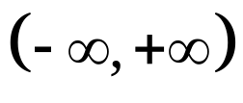



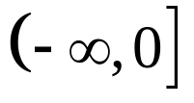
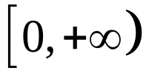


函数的单调性与曲线的凹凸性
注意：
(1)区间内个别点处导数为零,不影响函数在区间的单调性
如：
，定义域为
．
时，
；
时，
.则
在
及
上单调增加，从而
在
内单调增加，在
处曲线有一水平的切线．
(2)若导数在某区间内的有限个点处为零，在其余点处均为
正（负），则在该区间上曲线仍是单调增加（减少）．

Slide 7


函数的单调性与曲线的凹凸性
定理1 设函数
在
上连续，在 内可导，
(1)如果在
内
，且等号仅在有限多个点处
成立，那么函数
在 上单调增加；
(2)如果在
内
，且等号仅在有限多个点处
成立，那么函数
在
上单调减少.
注意：定理中的区间换成其它有限或无限区间，结论仍
然成立．

Slide 8

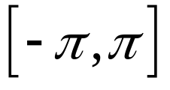
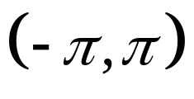


函数的单调性与曲线的凹凸性
例1 判定函数
在
上的单调性.
解：因为
在
上连续，
在
内
，且等号仅在
处成立，
所以由定理1得，
在
上单调减少.

Slide 9
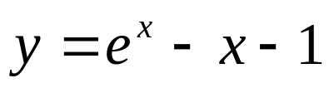
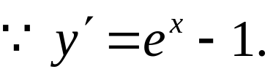








函数的单调性与曲线的凹凸性
例2 讨论函数
的单调性.
解：
，又
在
内，
所以函数在
上单调减少；
在
内，
所以函数在
上单调增加.
注意：函数的单调性是一个区间上的性质，要用导数在这一区间上的符号来判定，而不能用一点处的导数符号来判别一个区间上的单调性．

Slide 10
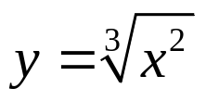
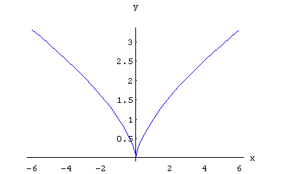

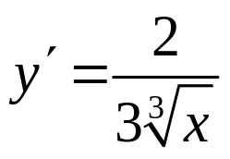
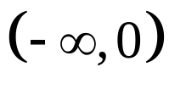

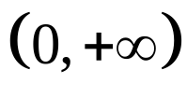

函数的单调性与曲线的凹凸性
例3 讨论函数
的单调性.
解: 函数
的定义域为
.
时，
；
时，函数的导数不存在．
在
内，
，则
在
上单调减少；
在
内，
，则
在
上单调增加；

Slide 11



函数的单调性与曲线的凹凸性
2、单调区间求法
问题：由例2和例3知，函数在其定义域上不是单调的，但在定义域各个部分区间上单调．
结论：若函数在其定义域的某个区间内是单调的，则该区间称为函数的单调区间.
导数等于零的点和不可导点，可能是单调区间的分界点．
方法：用方程
的根及
不存在的点来划分函数
的定义域，然后判断各个区间内导数的符号.

Slide 12








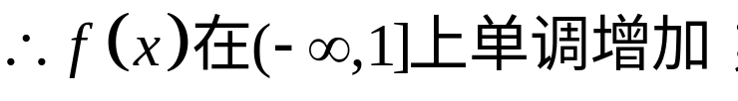


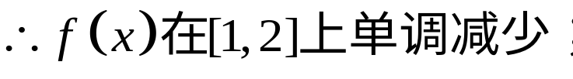

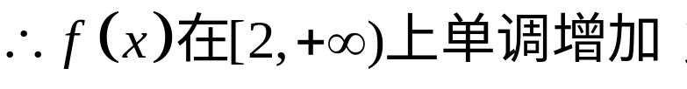



函数的单调性与曲线的凹凸性
例4 确定函数
的单调区间.
解一:
,
,
．
所以，单调增加的区间为
；单调减少的区
间为
．

Slide 13

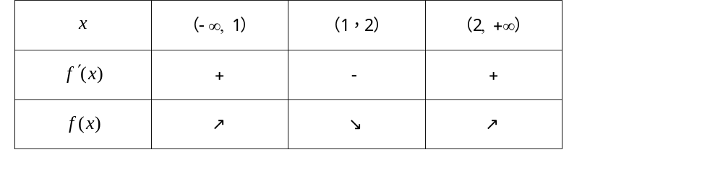
函数的单调性与曲线的凹凸性
解二（表格法）：
，
．
．
列表分析：
所以，单调增加的区间为
,
单调减少的区间为
．

Slide 14














函数的单调性与曲线的凹凸性
3. 函数单调性的运用
(1)不等式的证明
例5 当
时，试证
．
证： 设
则
因为
在
上连续，且在
内可导，
，所以在
上单调增加；
又
当
时，
，有
即
时，

Slide 15


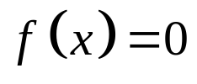


函数的单调性与曲线的凹凸性
(2)方程根的讨论
结论：若
在区间
上单调，则
在区间
上至多只有一个根．
例6 确定
的实根个数.
轴有一个交点，所以由单调区间个数可推得方程至多有几个实根；再在每个单调区间上判别零点定理等方法是否满足，最后确定方程有几个实根.
分析：因为每个单调区间至多与

Slide 16



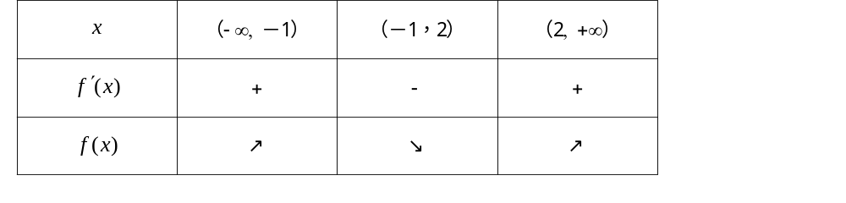

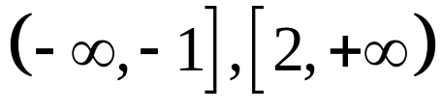
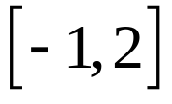
函数的单调性与曲线的凹凸性
解： 设
，
，
令
，
列表分析：
故
在
上单调增加，在
上单调减少.

Slide 17

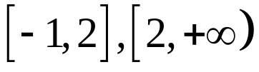



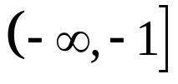
函数的单调性与曲线的凹凸性
续解：
又因为
，所以在
上方程都无实根，
而 ，
取
，得 ，
由零点定理知，在
内方程有一个实根.
综上，方程实根个数为1.

Slide 18
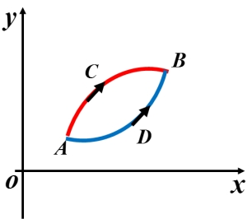


函数的单调性与曲线的凹凸性
二、曲线的凹凸性与拐点
函数的单调性反映在图形上，就是曲线的上升或下降.但曲线在上升或下降过程中，还有一个弯曲方向的问题.如图，两条曲线弧都是上升的，但弯曲方向不同，
弧 是向上凸的，
弧 是向下凹的，
即它们的凹凸性不同.

Slide 19
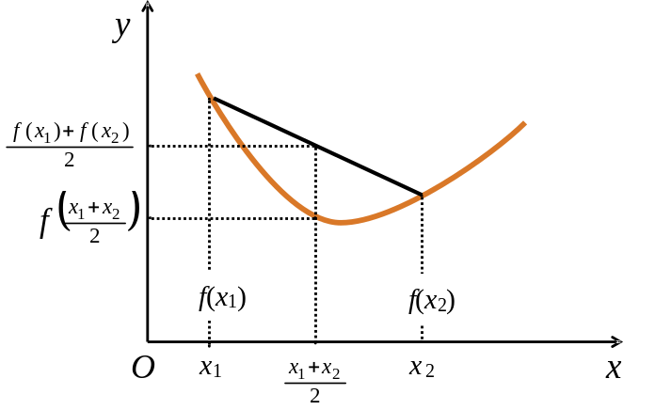
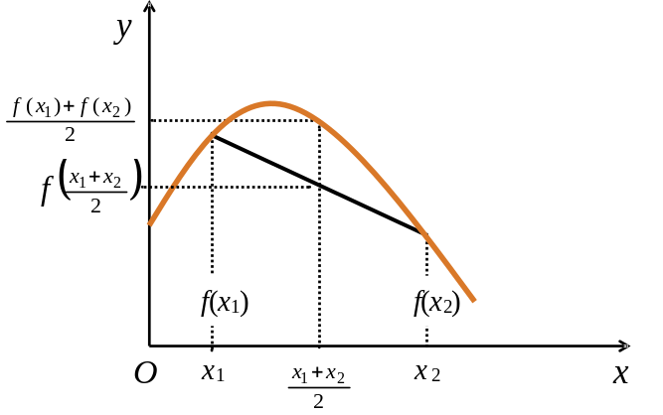
函数的单调性与曲线的凹凸性
1、曲线凹凸的定义
问题：如何研究曲线的凹凸性(弯曲方向的问题)？
解答：如图，曲线的凹凸性可用连接曲线弧上任意两点的弦的中点与曲线弧上相应点（具有相同横坐标）的位置关系来描述.
图形上任意弧段位于所张弦的下方 图形上任意弧段位于所张弦的上方

Slide 20


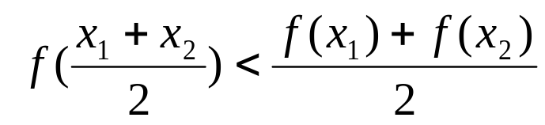
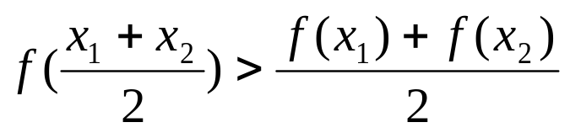

函数的单调性与曲线的凹凸性
定义1 设
在区间
上连续，若对
上任意两点 ，
恒有
(1)
，则称
在
上的图形是
（向上）凹的(或凹弧)；
，则称
在
上的图形是
(2)
（向上）凸的(或凸弧).
注意：凹凸性是相对的概念，上凹即为下凸，上凸即为下凹.
习惯上，将上凹的称为凹的，上凸的称为凸的.

Slide 21
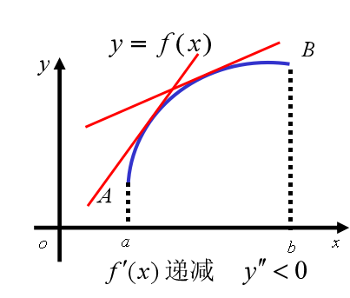
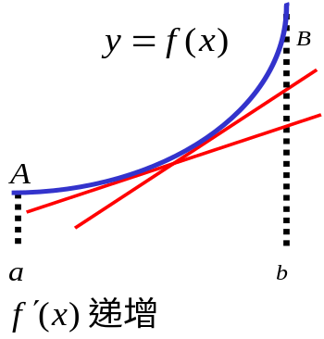
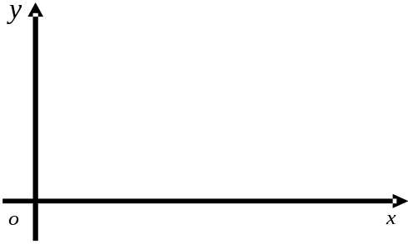




函数的单调性与曲线的凹凸性
2、曲线凹凸性的判定
在
上连续，在
内具有一阶、二
定理2 如果
阶导数，则
(1) 若在
内，
，则
在
上的图形是凹的；
(2) 若在
内，
，则
在
上的图形是凸的.

Slide 22
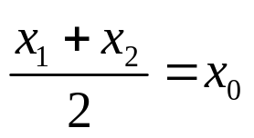




函数的单调性与曲线的凹凸性
证明：在情形(2)，
设
内任意两点，且
，
为
，记
并记
，则
，
由拉格朗日中值定理，得
，
，

Slide 23


函数的单调性与曲线的凹凸性
续证：
两式相减，得
，
对
在区间
上再利用拉格朗日中值
定理，得
.

Slide 24


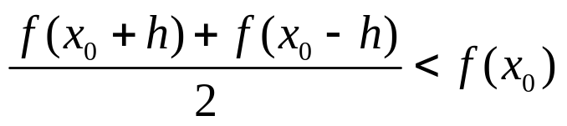
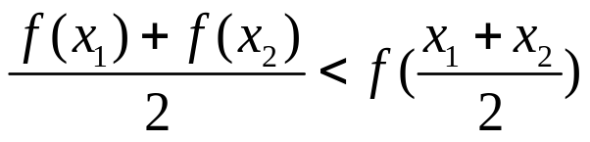
函数的单调性与曲线的凹凸性
由情形(2)
，故有
，
即
，
得
，
在
上的图形是凸的.

Slide 25

函数的单调性与曲线的凹凸性
注意：
(1)“在
内具有一阶、二阶导数”可改为“在
内除个别点二阶导数为
或不存在（一阶导数一定
存在）外”；
(2)定理2中的闭区间换成其它各种区间(包括无穷区间)，
结论也成立.

Slide 26
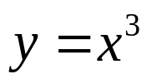









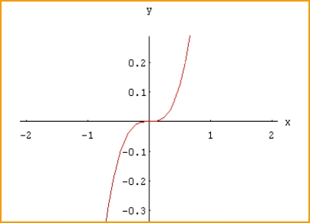


函数的单调性与曲线的凹凸性
例7 判断曲线
的凹凸性.
解：
，
.
当
时，
所以曲线在
为凸的；
当
时，
所以曲线在
为凹的.
注意: 点
是曲线
由凸变凹的分界点.

Slide 27




函数的单调性与曲线的凹凸性
3、曲线的拐点及其求法
定义2 设
在区间
上连续，
.若曲线
在经过点
时，曲线的凹凸性改变了，则称点为
此曲线的拐点.
注意：拐点是连续曲线上凹凸的分界点．即，在拐点两侧连续曲线弧的凹凸性不同.

Slide 28

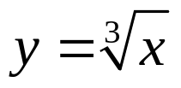





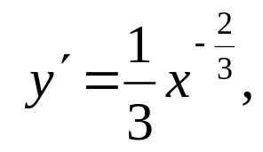
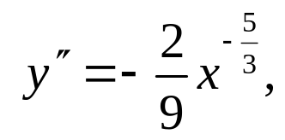









函数的单调性与曲线的凹凸性
例8 讨论下列曲线拐点的存在性：
(1)
；(2)
．
解：
，
．
时，有
，
(1)
对应的曲线在
上为凹弧，所以该曲线无拐点．
(2)
处，
，
均不存在．
;
.
.

Slide 29
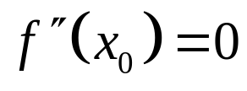




函数的单调性与曲线的凹凸性
注意：
(1) 若
，点
也不一定是曲线
的拐点；
(2) 若
点处
不存在， 点
也可能是连续
曲线
的拐点．

Slide 30
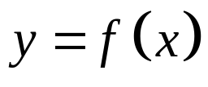
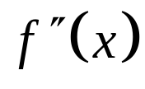
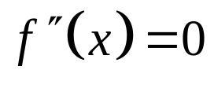
函数的单调性与曲线的凹凸性
求曲线
拐点的步骤：
(1) 求 ；
(2) 求出使
的点或 不存在的点；
(3) 对于(2)中的每个
，讨论
在
左右两侧邻近
的符号.
的左右两侧邻近分别保持一定的符号，
若
在
当两侧符号相反时，点
是拐点；
当两侧符号相同时，点
不是拐点．

Slide 31

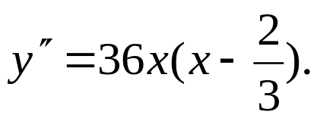


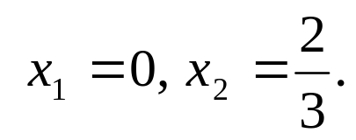

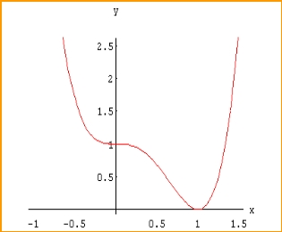
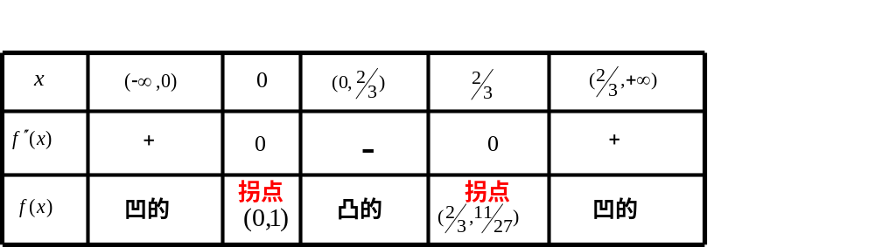
函数的单调性与曲线的凹凸性
例9 求曲线 的拐点及凹、凸的区间.
解：
，
令
得
列表如下：

Slide 32




函数的单调性与曲线的凹凸性
故，拐点为
，凹区间为
，
凸区间为
.
注意：
(1)拐点是连续曲线上的点，其表示形式为
；
(2)拐点处的切线必在拐点处穿过曲线.

Slide 33
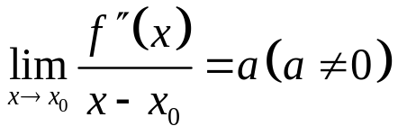


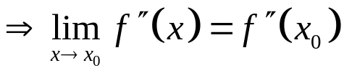
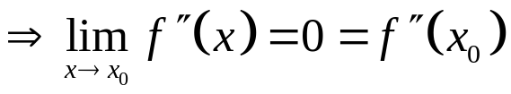
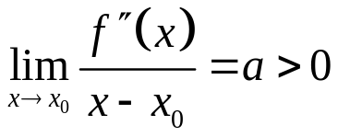




函数的单调性与曲线的凹凸性
例10 证明：若
在点
处连续，且 ，
则点
是曲线 的拐点.
分析：只需证明在
左右两侧邻近
异号.
证明：
在点
处连续
又
，不妨设
，由局部保号性，
，当
时，有
.

Slide 34






函数的单调性与曲线的凹凸性
则当
时， ;
当
时，
.
从而得，点
是曲线
的拐点.
特别地，若
，
，则
是曲线
的拐点.

Slide 35









函数的单调性与曲线的凹凸性
结论：判定拐点的方法2：
设函数
在
的邻域内三阶可导，且
，而
，则点
为曲线 的拐点.
注意：
若函数
在
的邻域内三阶可导，且
，
或
在
处不可导，则方法失效.

Slide 36











函数的单调性与曲线的凹凸性
例11 求曲线
在 内的拐点.
解：
，
，
令
，得
.
则
，
，
所以在
内曲线有拐点为

Slide 37













函数的单调性与曲线的凹凸性
例12 问
为何值时，点
是曲线
的
拐点？
分析：由拐点的求法，令
，求出点
，再判断在
两侧
是否异号；或者判断是否有
.
解：
，
，则
，即
.又点
是曲线的拐点，有
，即
.解得
.

Slide 38



函数的单调性与曲线的凹凸性
续解：
，因为
在
两侧
异号，
所以，当
时，点
是曲线
的拐点.
或者：
，所以，当
时，
点
是曲线
的拐点.

Slide 39
函数的单调性与曲线的凹凸性
三、小结
1、单调性的判别是拉格朗日中值定理的重要应用，定理
中的区间换成其它有限或无限区间，结论仍然成立；
2、应用：利用函数的单调性可以确定某些方程实根的个
数和证明不等式；
3、几曲线的弯曲方向——凹凸性；凹凸性的判定；
4、改变弯曲方向的点——拐点；拐点的求法1, 2.

Slide 40
没有谁的幸运是凭空而来
只有当你足够努力
你才会足够幸运

